Slide 1









กรอบยุทธศาสตร์การจัดสรรเงินกองทุนเพื่อส่งเสริมการอนุรักษ์พลังงาน ประจำปีงบประมาณ 2566
งบประมาณกองทุนเพื่อส่งเสริมการอนุรักษ์พลังงาน 2566
1
3
5
7
งานตามกฎหมาย
ศึกษา ค้นคว้าวิจัย และสาธิตต้นแบบ
พัฒนาบุคคลากร
เศรษฐกิจฐานราก
เศรษฐกิจฐานราก
70 ล้านบาท
200 ล้านบาท
35 ล้านบาท
760 ล้านบาท
2
4
6
สนับสนุนนโยบายอนุรักษ์พลังงานและพลังงานทดแทน
สื่อสารและ
ข้อมูลข่าวสาร
ส่งเสริมการอนุรักษ์พลังงานในกลุ่ม โรงงาน อาคาร บ้าน ขนส่ง และพื้นที่พิเศษ
งบบริหาร สกทอ.
150 ล้านบาท
100 ล้านบาท
35 ล้านบาท
650 ล้านบาท

Slide 2
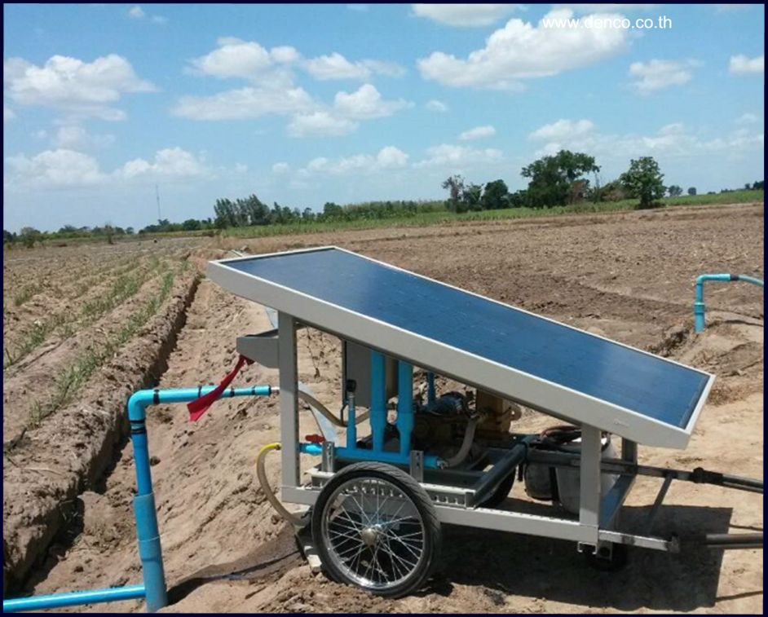
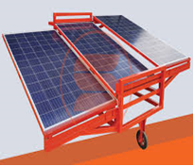
เทคโนโลยีพลังงาน
ระบบสูบน้ำพลังงานแสงอาทิตย์ แบบเคลื่อนที่
­ 1.1 แบบรถเข็น ขนาดไม่น้อยกว่า 340 วัตต์
1.2 แบบลากจูง ขนาดไม่น้อยกว่า 3,060 วัตต์

Slide 3
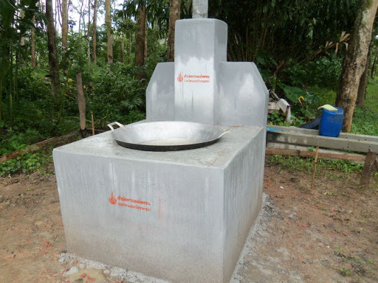
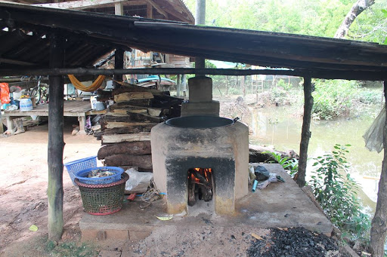
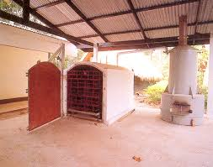
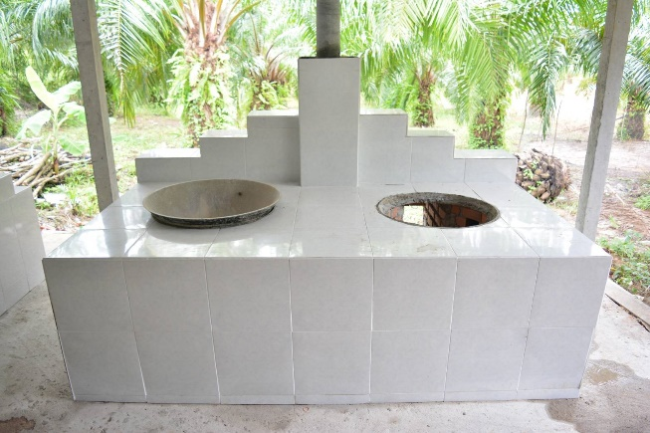
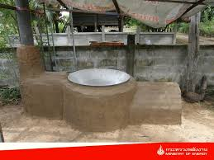
เทคโนโลยีพลังงาน (ต่อ)
เตาชีวมวลประสิทธิภาพสูง
2.1 เตามณฑล แบบ 1 กระทะ
2.3 เตาชุมเห็ด
2.5 เตานึ่งเชื้อเห็ด
2.2 เตามณฑล แบบ 2 กระทะ
2.4 เตาประยุกต์แบบร้อยเอ็ด

Slide 4
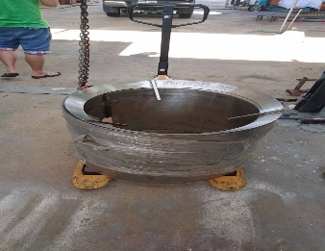
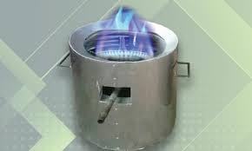
เทคโนโลยีพลังงาน (ต่อ)
3. ชุดครอบหัวเตาแก๊สประสิทธิภาพสูง

Slide 5
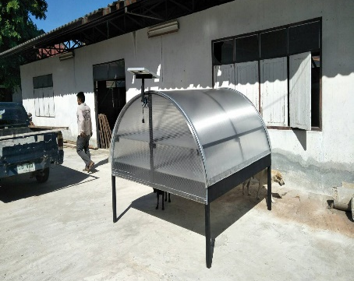
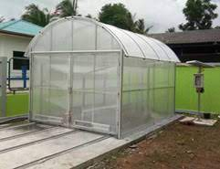
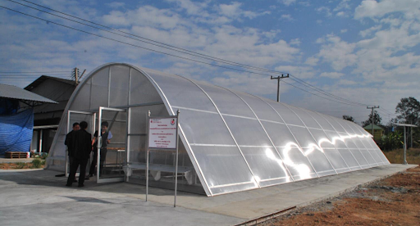
เทคโนโลยีพลังงาน (ต่อ)
4. ระบบอบแห้งพลังงานแสงอาทิตย์
4.1 อบแห้ง ขนาด 2x2 เมตร
4.2 โรงอบแห้ง ขนาด 3x4 เมตร
4.3 โรงอบแห้ง ขนาด 6x8.2 เมตร
ขนาด 8x12.4 เมตร
ขนาด 8x 20.8 เมตร

Slide 6
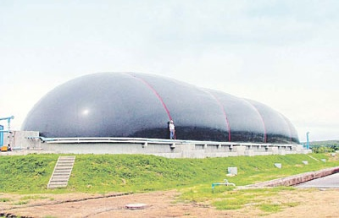
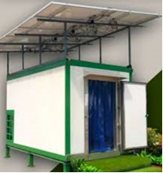
เทคโนโลยีพลังงาน(ต่อ)
5. ระบบผลิตแก๊สชีวภาพจากของเสีย
6. ระบบผลิตไฟฟ้าพลังงานแสงอาทิตย์สำหรับห้องเย็น

Slide 7
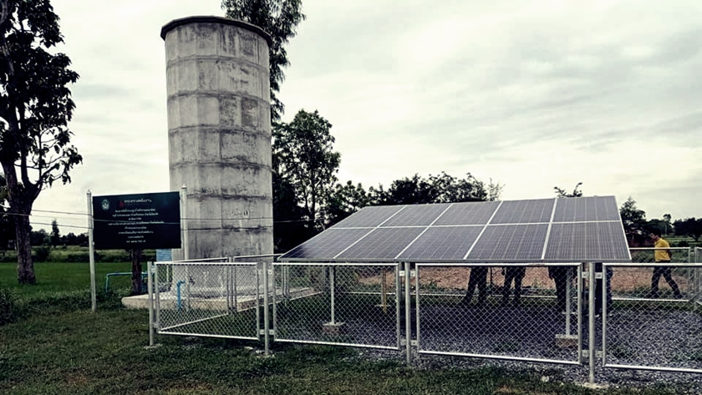
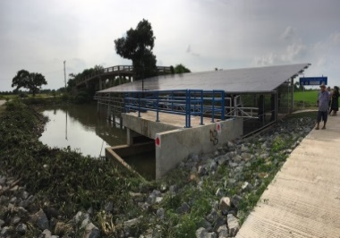
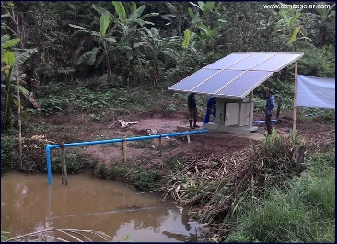
เทคโนโลยีพลังงาน (ต่อ)
7. ระบบสูบน้ำพลังงานแสงอาทิตย์
สำหรับบ่อบาดาล ขนาด 2.5 kw
8. ระบบสูบน้ำพลังงานแสงอาทิตย์
สำหรับแหล่งกักเก็บน้ำผิวดิน ขนาด 25 kw

Slide 8
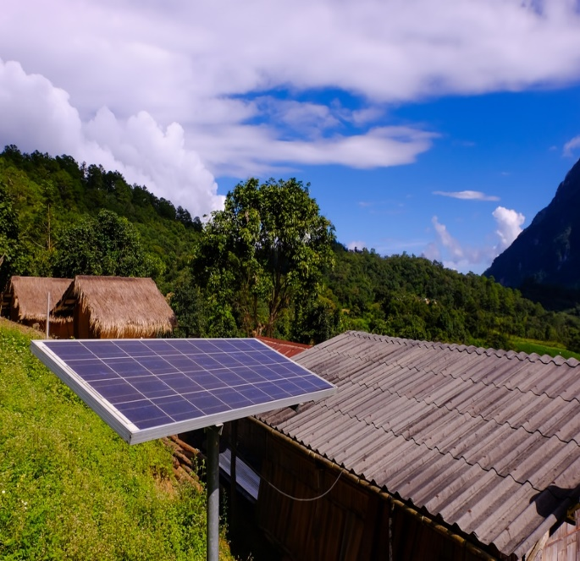
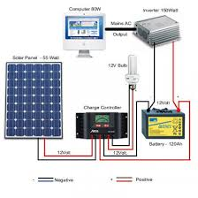


เทคโนโลยีพลังงาน (ต่อ)
9. ระบบผลิตไฟฟ้าพลังงานแสงอาทิตย์ พื้นที่ที่ไฟฟ้ายังเข้าไม่ถึง/ไม่มีไฟฟ้า (Off Grid)
9.1 ระบบผลิตไฟฟ้าเพื่อชุมชนพึ่งพาตนเอง
(Mini/Micro Grid)
ขนาดไม่น้อยกว่า 12 กิโลวัตต์
แบตเตอรี่ลิเธียม 134 กิโลวัตต์-ชั่วโมง
ขนาดไม่น้อยกว่า 20 กิโลวัตต์
แบตเตอรี่ลิเธียม 224 กิโลวัตต์-ชั่วโมง
ขนาดไม่น้อยกว่า 40 กิโลวัตต์
แบตเตอรี่ลิเธียม 447 กิโลวัตต์-ชั่วโมง
9.2 ระบบผลิตไฟฟ้าเพื่อบ้านพักอาศัย (Solar home)
ขนาดไม่น้อยกว่า 600 วัตต์ แบตเตอรี่ลิเธียม 120 แอมป์แปร์-ชั่วโมง

Slide 9
แผนผังกระบวนการยื่นข้อเสนอโครงการ และการพิจารณาข้อเสนอโครงการเพื่อขอรับเงินสนับสนุนจากกองทุน
ประกาศสำนักงานบริหารกองทุนเพื่อส่งเสริมการอนุรักษ์พลังงาน
เรื่อง เปิดรับข้อเสนอโครงการเพื่อรับคำขอรับการสนับสนุนเงินกองทุนเพื่อส่งเสริมการอนุรักษ์พลังงาน ประจำปีงบประมาณ พ.ศ. 2566
ลงวันที่ 8 มิถุนายน 2565
12
ติดตามโครงการ
สพจ. ทำหน้าที่ในการดูแล
หรือให้คำปรึกษา (พี่เลี้ยง)
ผู้ขอรับการสนับสนุน
1
1.1 ส่งข้อเสนอโครงการ
1.2 สมัคร Admin กับกองทุน
คณะทำงานบูรณาการขับเคลื่อนยุทธศาสตร์
ด้านพลังงานเชิงพื้นที่
ขอคำแนะนำ
5
องค์กรปกครองส่วนท้องถิ่น
ส่วนราชการภูมิภาค
ส่วนราชการส่วนกลางที่มีที่ตั้งในจังหวัด
(ผู้ขอรับการสนับสนุน)
ยื่นข้อเสนอโครงการผ่านระบบอิเล็กทรอนิกส์
6
คัดแยก
2
กลั่นกรอง
แจ้งผลการพิจารณา
ส.กทอ.
คณะกรรมการบริหารงานจังหวัดบูรณาการ (ก.บ.จ.)
สำรวจพื้นที่
7
นำเสนอ
แจ้งผลการพิจารณาและลงนามในหนังสือยืนยัน
คณะทำงาน (ถ้าแต่งตั้ง)
4
3
แจ้งผล
ยื่นใบสมัครเพื่อขอรับเงินสนับสนุน
8
กลั่นกรอง
คณะอนุกรรมการ
พลังงานจังหวัด
กลุ่มวิสาหกิจชุมชน
สหกรณ์ กลุ่มเกษตร
ที่มีหน่วยงานราชการรับรอง
กลุ่มชุมชน โรงพยาบาลส่งเสริมสุขภาพตำบล หรือโรงเรียนในสังกัดของรัฐบาล ฯลฯ
เสนอพิจารณาโครงการ
9
11
คณะกรรมการกองทุน
10
แจ้งผล
ส.กทอ. ประกาศผล

Slide 10
แผนการดำเนินงานการจัดสรรเงินกองทุนเพื่อส่งเสริมการอนุรักษ์พลังงาน จังหวัดพังงา
1.หน่วยงานราชการ รัฐวิสาหกิจ สถาบันการศึกษา หรือองค์กรเอกชนที่มีฐานะเป็นนิติบุคคลทางกฎหมาย ลงทะเบียนเป็นผู้ดูแลระบบ (Admin) ของหน่วยงาน
วันที่ 8 มิ.ย. - 10 ก.ค. 65 เวลา 16.30 น.
2.ประชาสัมพันธ์/ชี้แจงแนวทางการขอรับการสนับสนุนเงินกองทุนฯ
วันที่ 23 มิ.ย. 65
3. ยื่นเอกสารรับข้อเสนอโครงการประจำปี 2566
โดยผู้เสนอโครงการยื่นเอกสาร ณ สำนักงานพลังงานจังหวัดพังงา
วันที่ 1 ก.ค.– 10 ส.ค. 65 เวลา 16.30 น.
4. ประชุมคณะทำงานบูรณาการฯ พิจารณากลั่นกรอง
วันที่ 16 ส.ค. 65
5.ประชุม ก.บ.จ. เพื่อพิจารณาเห็นชอบ
วันที่ 23 ส.ค 65
6.จังหวัด/สนง.พลังงานจังหวัดพังงา แจ้ง ส.กทอ. และผู้เสนอโครงการ
วันที่ 24 - 31 ส.ค.65
7.ผู้เสนอโครงการที่ผ่านการพิจารณาจาก ก.บ.จ ยื่นโครงการผ่านระบบออนไลน์
วันที่ 1 - 30 ก.ย.65 เวลา 16.30 น.

Slide 11

สามารถดูรายละเอียดเพิ่มเติม
ยื่นสมัครผู้ดูแลระบบ และ โครงการ ได้ที่ :
https://project.enconfund.go.th
ติดตามข้อมูลข่าวสาร ได้ที่ :
www.enconfund.go.th
https://phangnga.energy.go.th/news
ประสานงาน : นายสุวิทย์ สุขเพิ่ม นักวิชาการพลังงานชำนาญการ
โทร. 076 420727 ต่อ 103
4

Slide 12
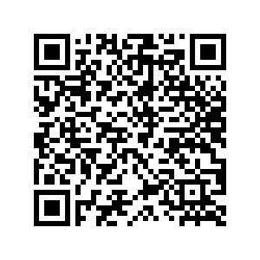
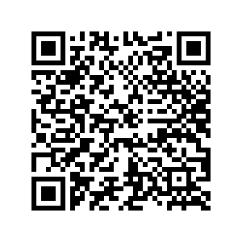
­ เปิดรับยื่นข้อเสนอโครงการปี 2566
ไฟล์นำเสนอ

